Slide 1
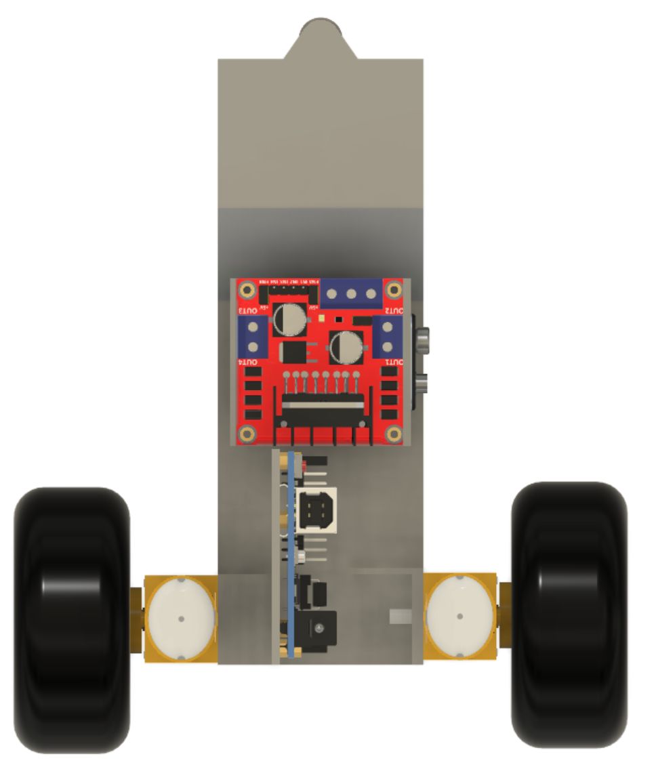
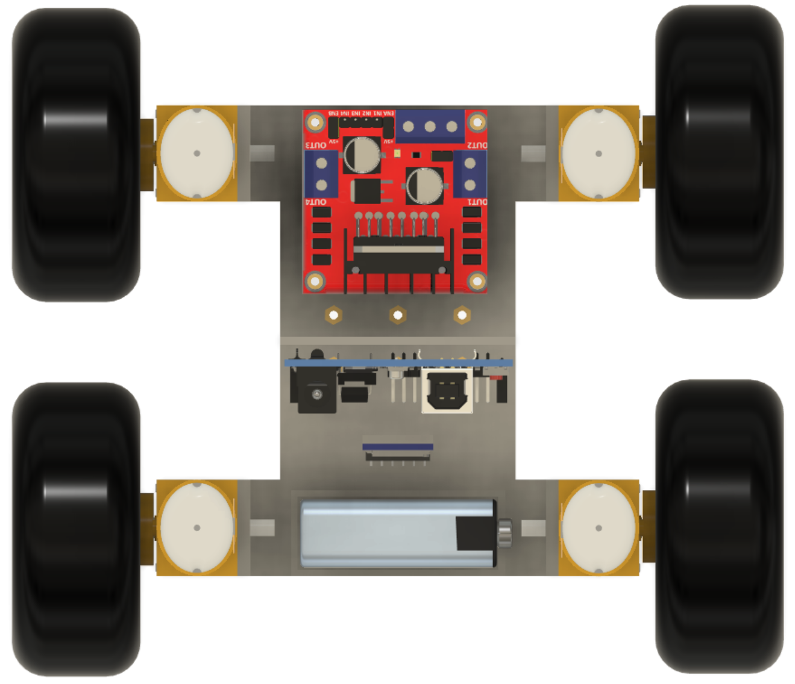
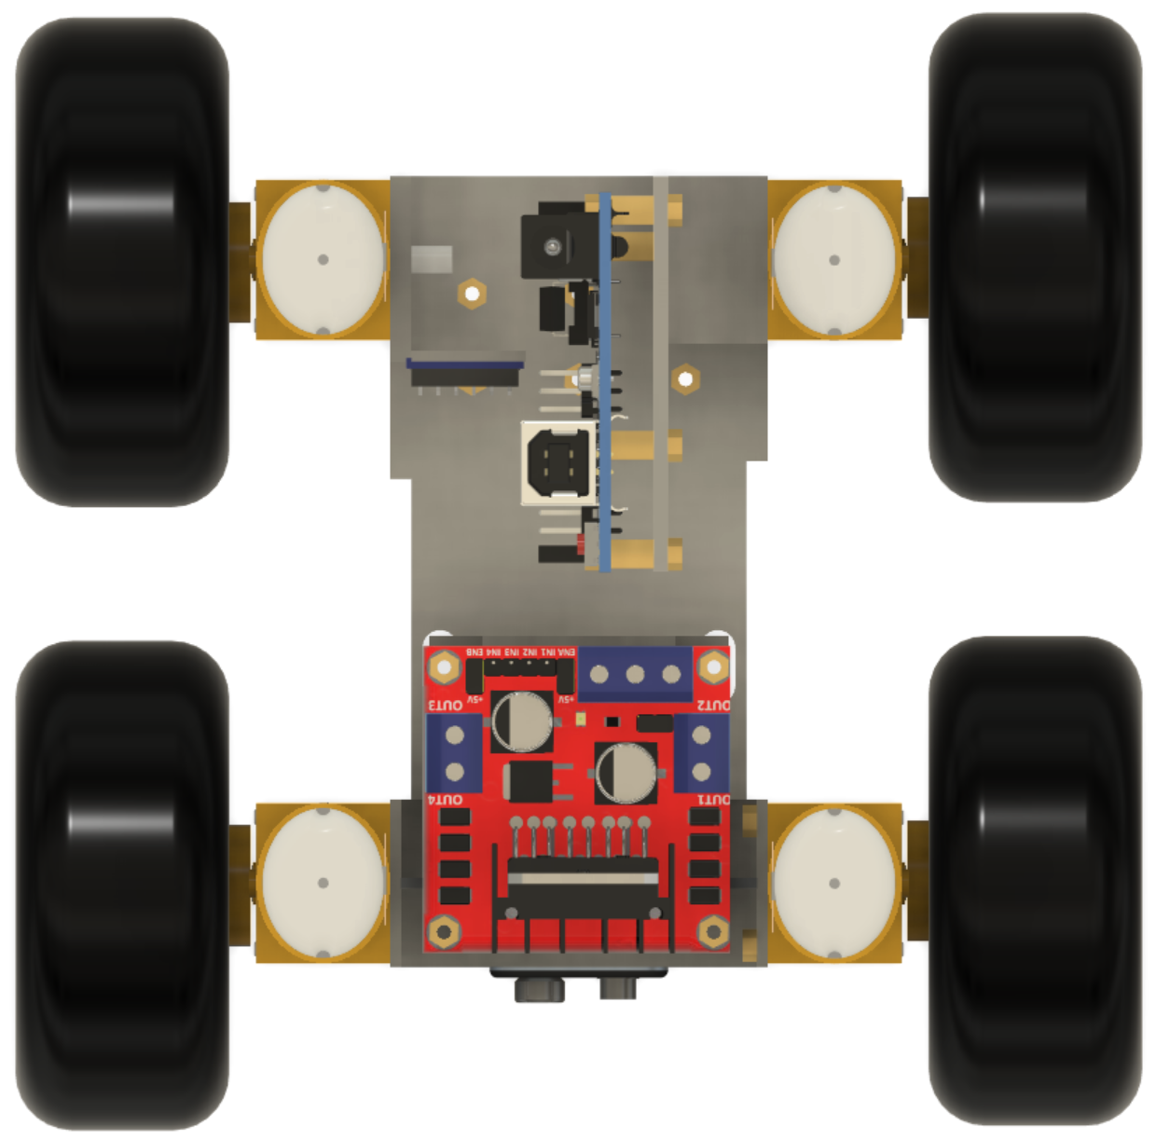

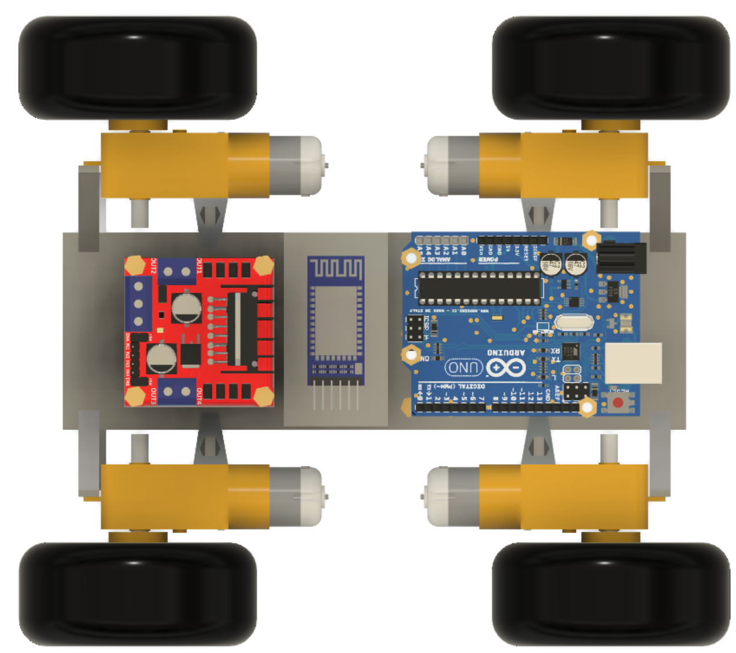
Entorno IoT para la ejecución de comportamientos inteligentes IoT enviroment for the execution of intelligent behaviours
Juan Manuel Salvá Rossich

Slide 2
Introducción

Slide 3

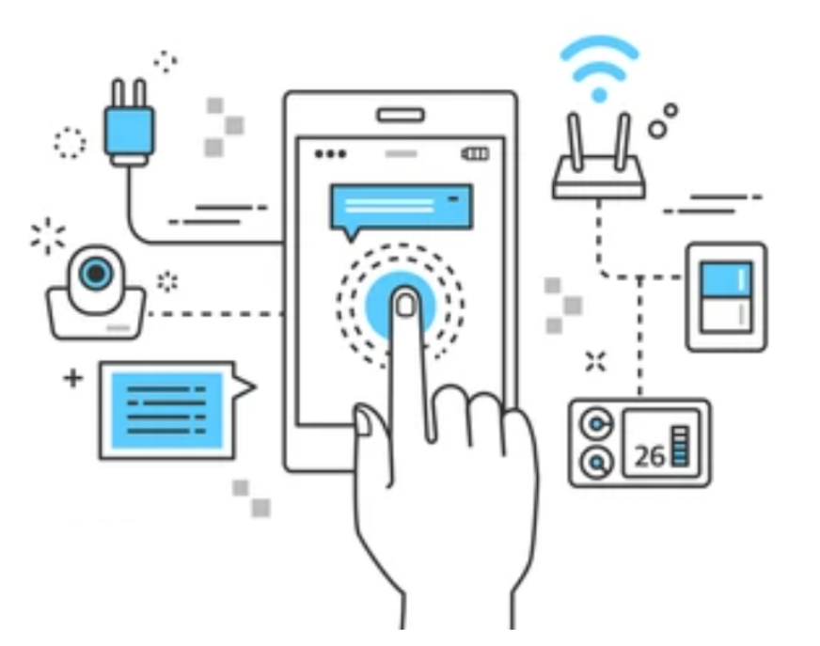

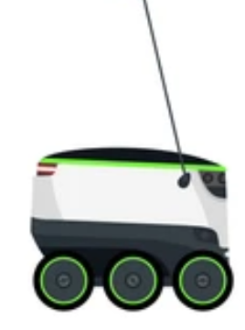
Resumen
Notes:
Desde ya hace unos años, el internet de las cosas está llegado a ámbitos que antes eran inimaginables, pero hay un ámbito que aún no está muy explorado, el de los videojuegos.
En este trabajo se pretende explorar las posibilidades de fusionar videojuegos con réplicas robóticas físicas mediante las tecnologías del internet de las cosas. Concretamente se propone replicar el juego arcade clásico MsPacMan con robots físicos que se desenvuelven en un tablero real por medio de distintos sensores.

Slide 4
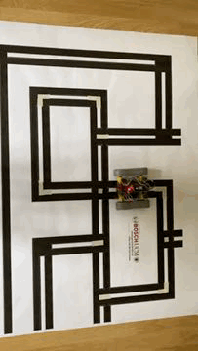
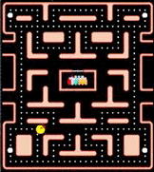
Resumen
Notes:
Desde ya hace unos años, el internet de las cosas está llegado a ámbitos que antes eran inimaginables, pero hay un ámbito que aún no está muy explorado, el de los videojuegos.
En este trabajo se pretende explorar las posibilidades de fusionar videojuegos con réplicas robóticas físicas mediante las tecnologías del internet de las cosas. Concretamente se propone replicar el juego arcade clásico MsPacMan con robots físicos que se desenvuelven en un tablero real por medio de distintos sensores.

Slide 5



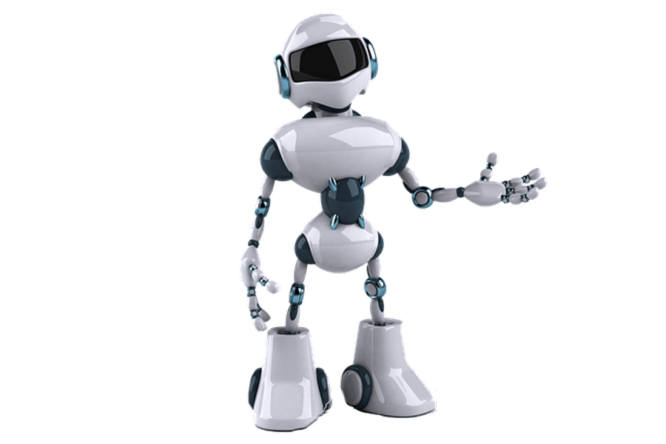
Objectives
Notes:
The objectives of this project is to obtain knowledge that expands from a computer program to the construction of intelligent robots. The idea is to analyze the feasibility and success of using robots for the physical representation of a retro video game.

Slide 6
Objectives
MsPacMan framework
Understand how robots work
Inteligent system
Bidirectional comunication system
Notes:
More specifically, the objectives ara:
- Integration of the MsPacMan game with a framework that allows the extraction of data.
- Understand the basic operation of robots, their construction and the way they are programmed.
- Develop an intelligent system capable of reading the environment and making the right decisions to keep itself running.
- The creation of a bidirectional communication system between Arduinos and a computer via.

Slide 7
Introducción, y trabajo previo
Tres preguntas
¿Cómo se va a mover?
¿Cómo va a saber por donde ir?
¿Cómo se va a comunicar con el resto de robots?
Notes:
Lo primero de todo es dividir el problema en subproblemas mas manejables. Para ello se plantean tres preguntas

Slide 8
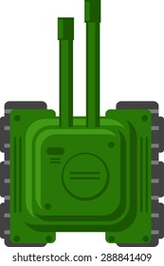
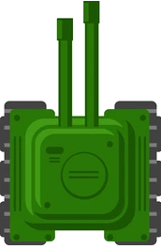
¿Cómo se va a mover?
Notes:
El robot tendrá 4 ruedas con un motor en cada una de ellas obteniendo un movimiento estilo tanque. De esta manera, cuando se quiera efectuar un giro, tan solo habría que invertir los sentidos de los motores de cada lado del robot y el propio robot rotará sobre si mismo. Esto nos permitirá reducir el tamaño del mapa considerablemente ya que se necesita poco espacio para los giros.

Slide 9
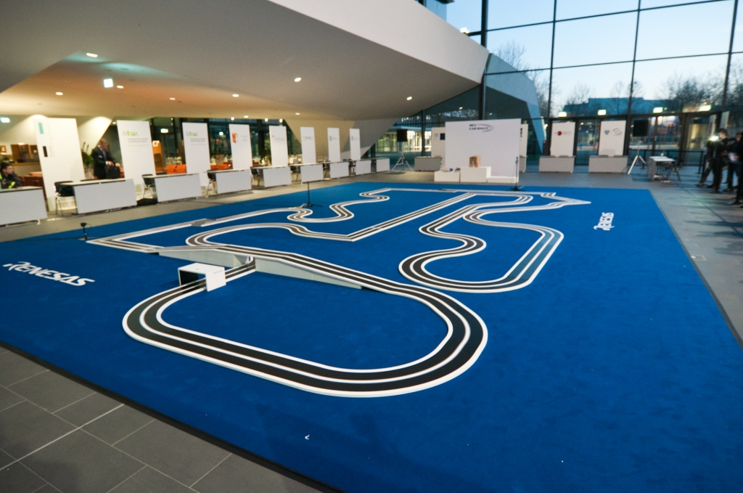
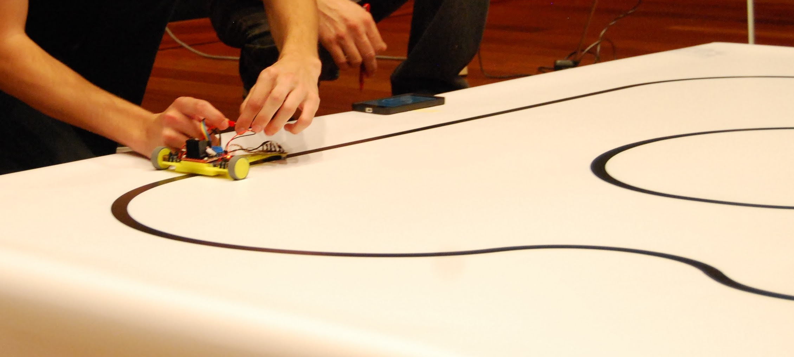
¿Cómo va a saber por donde ir?
Notes:
La principal inspiración para el proyecto fueron las competiciones de robots siguiendo líneas. En estas competiciones, hay un recorrido marcado en el suelo mediante unas líneas negras, y los robots tienen que realizar todo el recorrido lo más rápido posible sin desviarse. El problema con estos robots es que tienen un comportamiento muy sencillo el cual no es suficiente para lo que se quiere conseguir en este trabajo y normalmente suelen tener un tamaño considerable y necesitan mucho espacio, lo cual tampoco es ideal para este proyecto.

Slide 10

¿Cómo se va a comunicar con el resto de robots?
Notes:
Finalmente, la última pregunta es la comunicación y como será entre robots. La mejor forma de hacerlo es via blutooth, esto permite intercambiar mensajes rápidamente sin mucha latencia. Es verdad que no obtendremos un rango muy alto, pero nunca se tendrán robots a más de 5 metros entre si, así que con esto nos sirve.

Slide 11
Investigación prévia

Slide 12
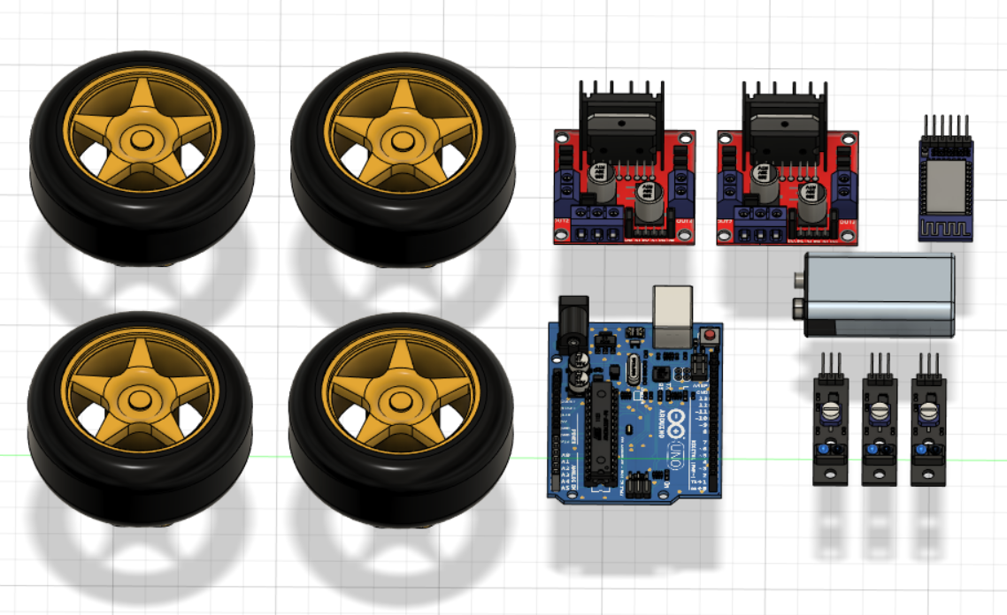
Componentes iniciales
Notes:
Tras analizar las necesidades, estos son los componentes iniciales que necesitaría un robot. Tenemos las 4 ruedas con los cuatro motores, que en esta ilustración están abajo y no se ven. Tenemos dos punte en H los cuales cada uno puede controlar dos robots. Tenemos el arduino, tres sensores infrarojos para detectar las líneas en el suelo, tenemos también una batería de 9v y el módulo bluetooth

Slide 13
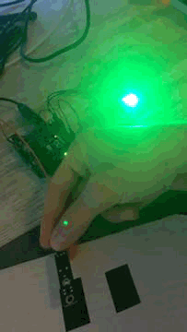
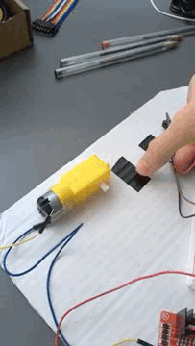
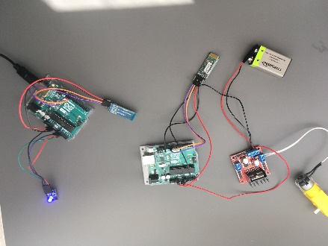
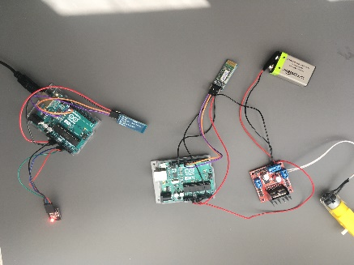
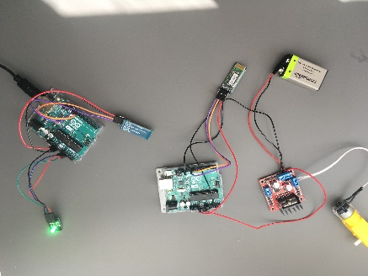
Pruebas
Notes:
Antes de empezar con el proyecto en si, era necesario entender el funcionamiento de cada uno de los componentes que tenemos. De esta manera, se evitan errores de compatibilidades entre componentes al unirlos todos en uno.

Slide 14


Representación del mapa

Slide 15


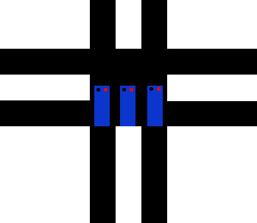
Representación del mapa

Slide 16
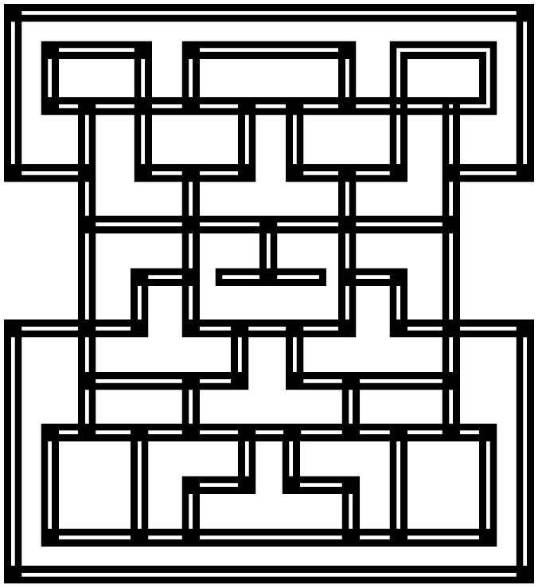
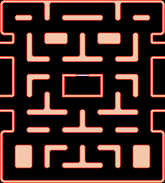
Representación del mapa

Slide 17
Iteraciones

Slide 18
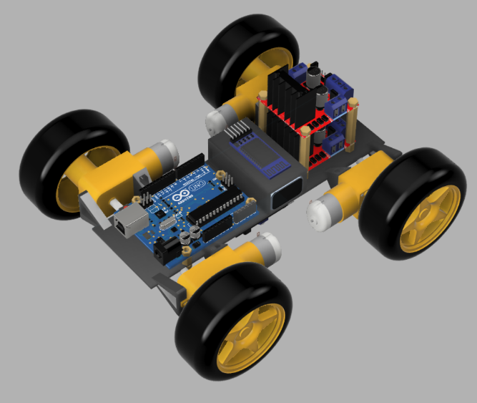
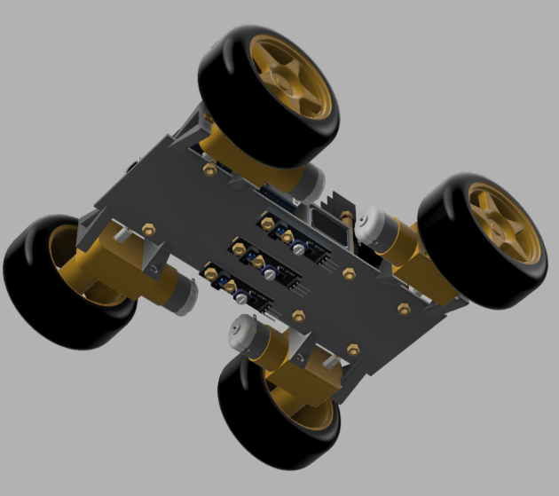


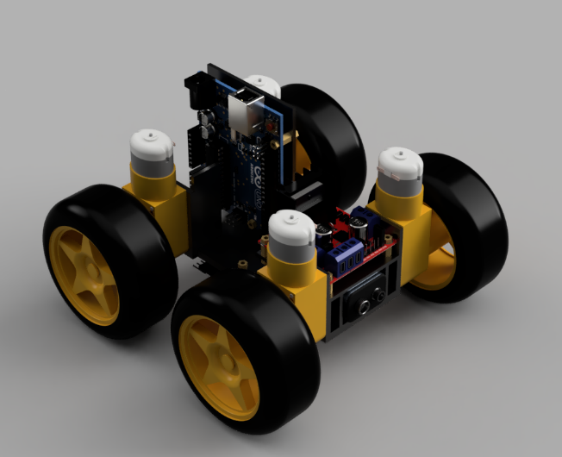
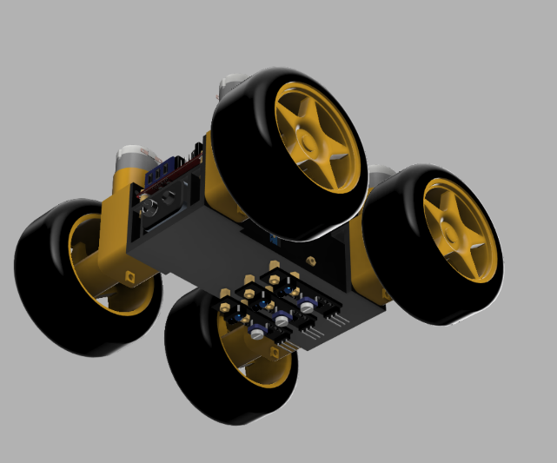
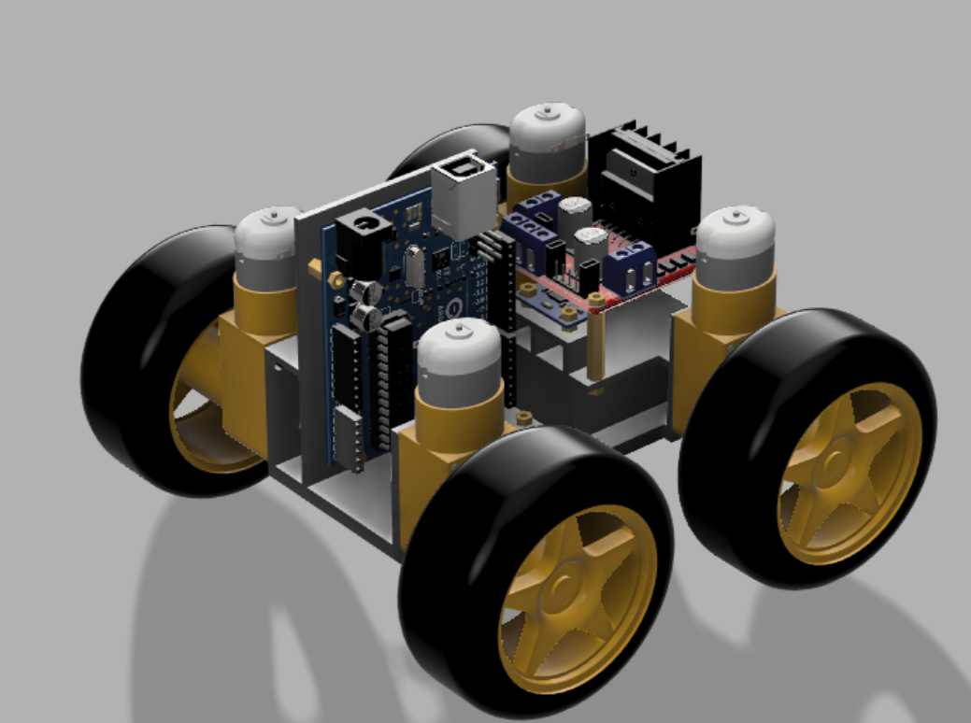
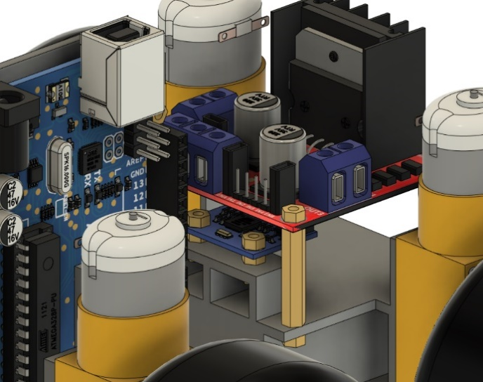
Iteraciones principales

Slide 19
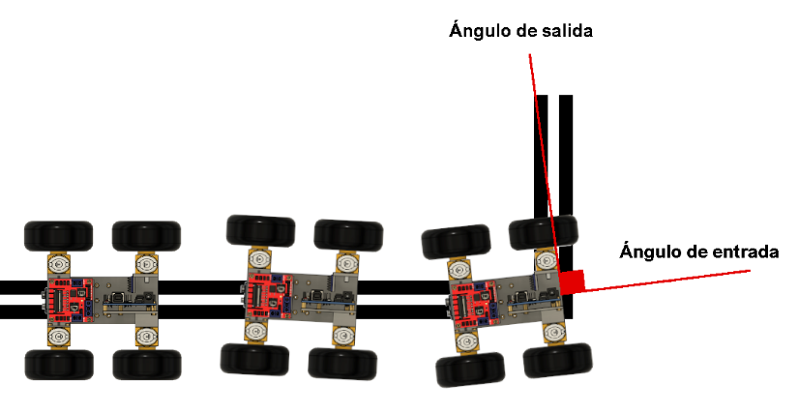
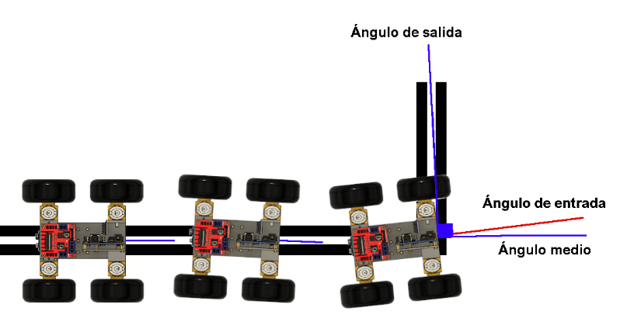
Cálculo de giro
Notes:
Pero había un problema, y era que si el robot entraba desviado a la intersección, al girar 90 grados, saldría desviado en la siguiente intersección. Por ello, durante las rectas, se va calculando el ángulo medio que lleva el robot, de esta manera, al entrar en una intersección, se calcula el ángulo de salida según el ángulo medio, no el de entrada.

Slide 20
Software y comunicación

Slide 21
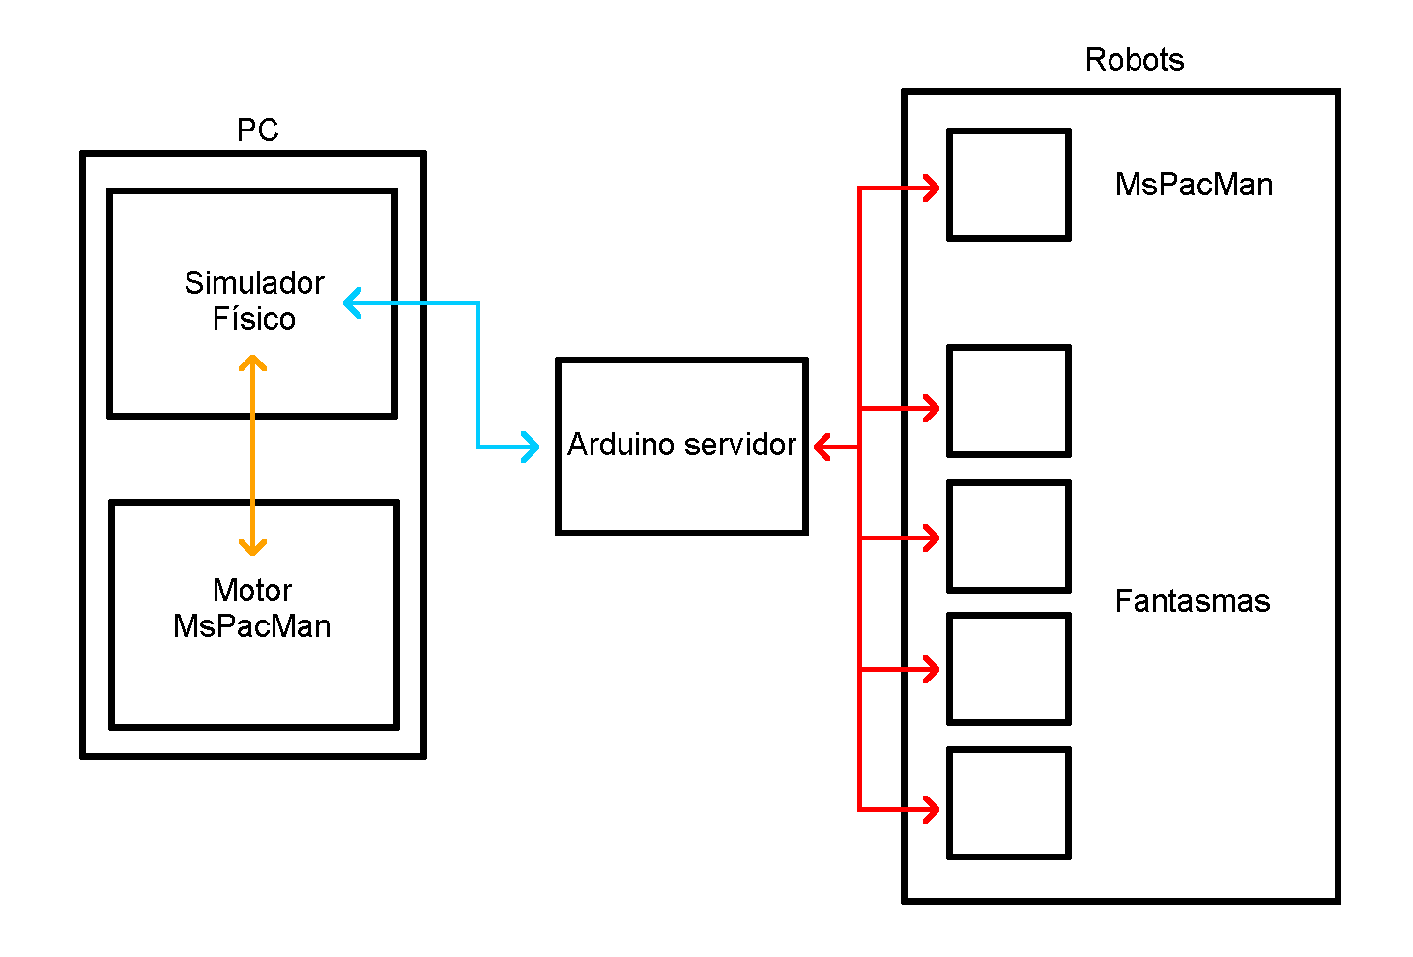
Software y comunicación
Notes:
El juego como tal corre en un ordenador usando una versión ligeramente modificada del MsPacMan vs Ghost Engine desarrollado por el grupo GAIA. Básicamente en esta versión modificada lo que se permite es pasar un observer al motor el cual será llamada en cada bucle. Cuando en un bucle se ha realizado un giro, se envía un mensaje al un servidor arduino el cual tiene los 5 módulos bluetooth que cada uno se conecta a cada robot. Una vez el servidor arduino recibe el mensaje, este se reenvía al robot correspondiente.

Slide 22
Evolución del robot

Slide 23

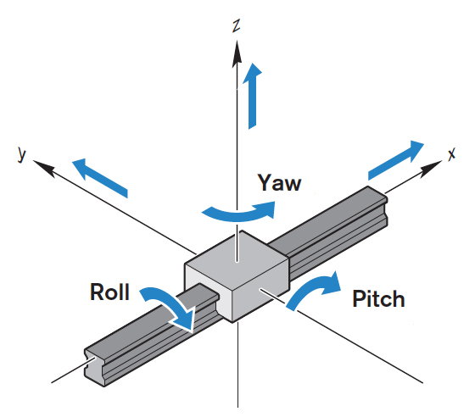

Problemas
Notes:
A lo largo del desarrollo hubo 3 grandes problemas. El primero fue la sensibilidad lumínica.
El segundo problema fue la batería ya que la carga de batería afecta al comportamiento.
Y por último, y mayor problema, el giroscopio. Los giroscopios son muy sensibles a todo, ya sea botes, temperatura, campos magnéticos y yo no he conseguido averiguar del todo como hacerlos funcionar sin acumular errores en cada giro.

Slide 24
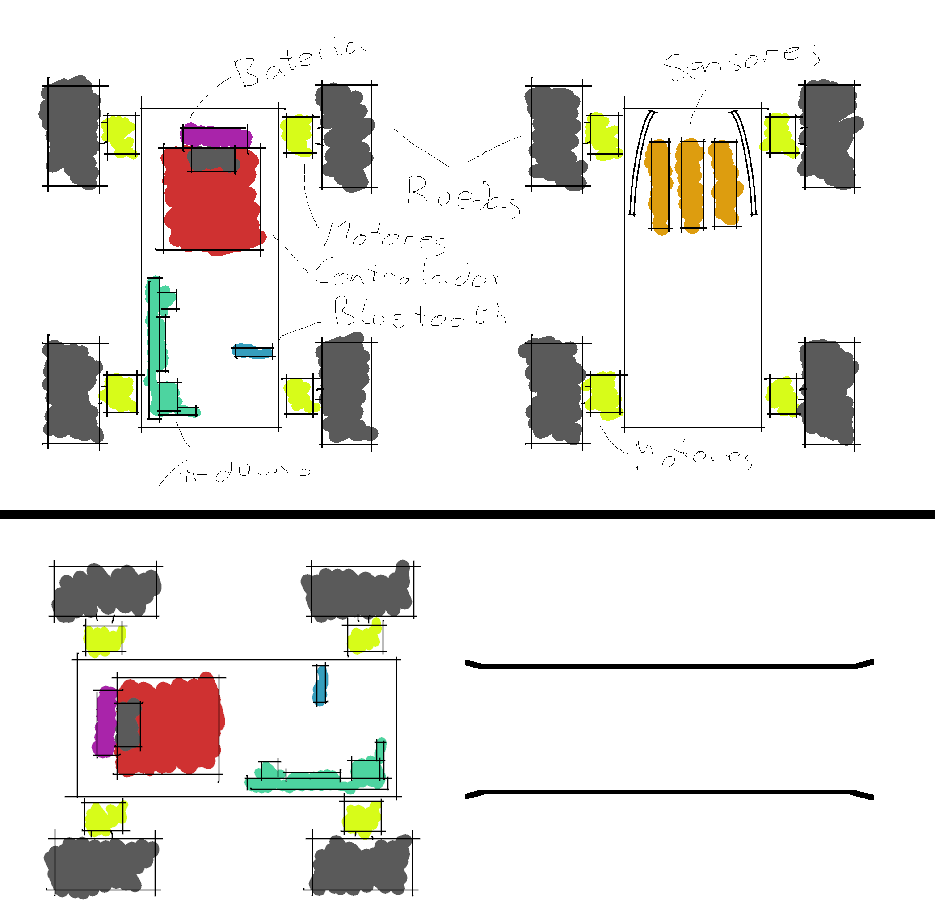
Reevaluación del robot
Notes:
Por tanto, se acabó usando esta nueva implementación. Que es la misma que ya teníamos, solo que con unos carriles para ayudar

Slide 25
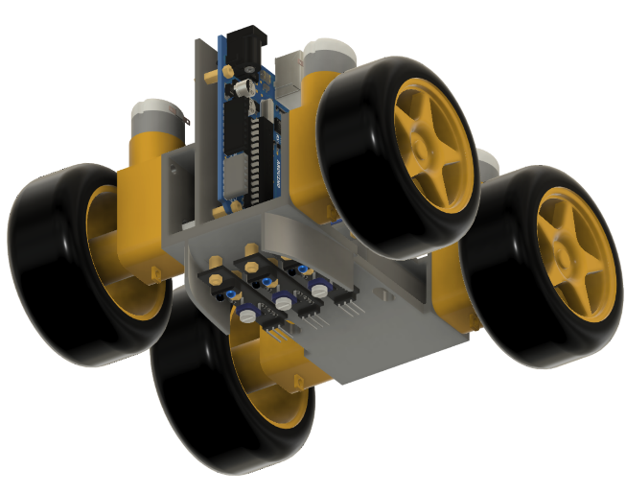
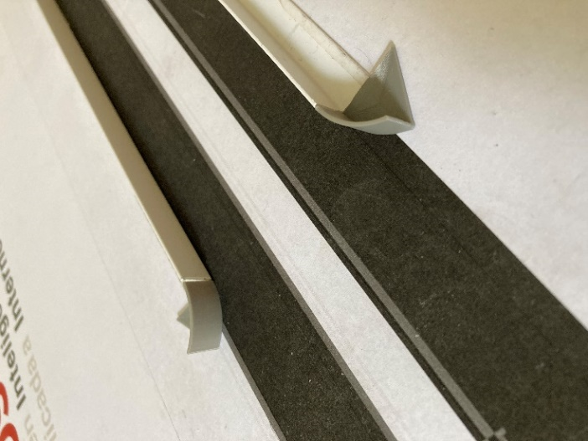
Guías
Notes:
Vemos como quedaban las guías en el render. En las rectas, el robot entraría en estas zonas y por tanto ayudaría a enderezar el rumbo. Esto funcionó, pero hasta cierto punto, se seguían arrastrando algunos errores de precisión, los cuales para resolver habría que bajar la velocidad del robot, pero para hacer esto, era necesario unir ambos motores de cada lado para multiplicar por dos la fuerza.

Slide 26
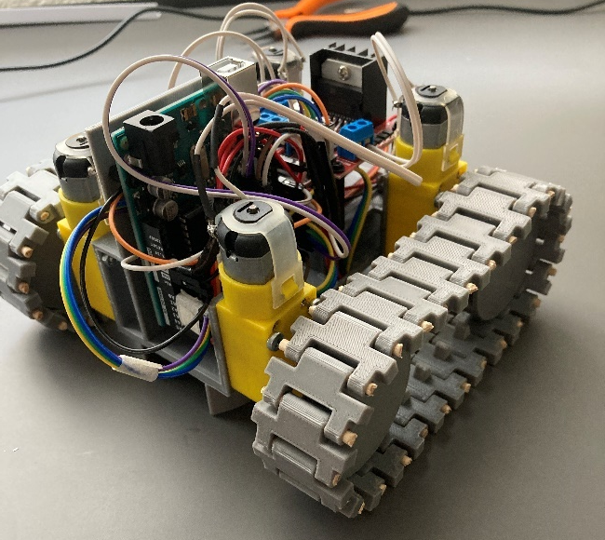
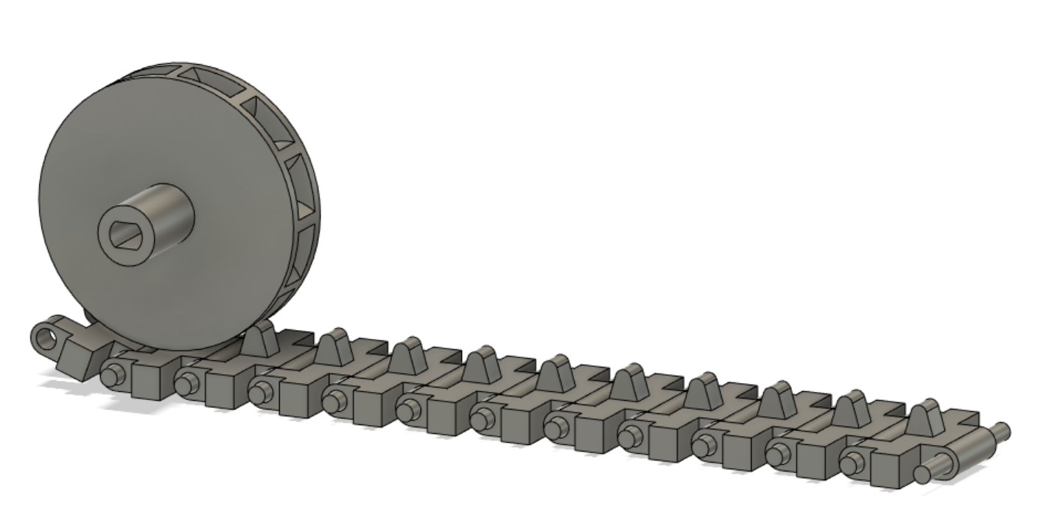
Orugas
Notes:
En este momento es en el que introducen las orugas, sin duda la mejor iteración. Es el mejor resultado obtenido pero aún así, el giroscopio y los errores conllevaba, hacía que el robot se acabara perdiendo al rato. Ahora veremos un video.

Slide 27
Conclusiones

Slide 28
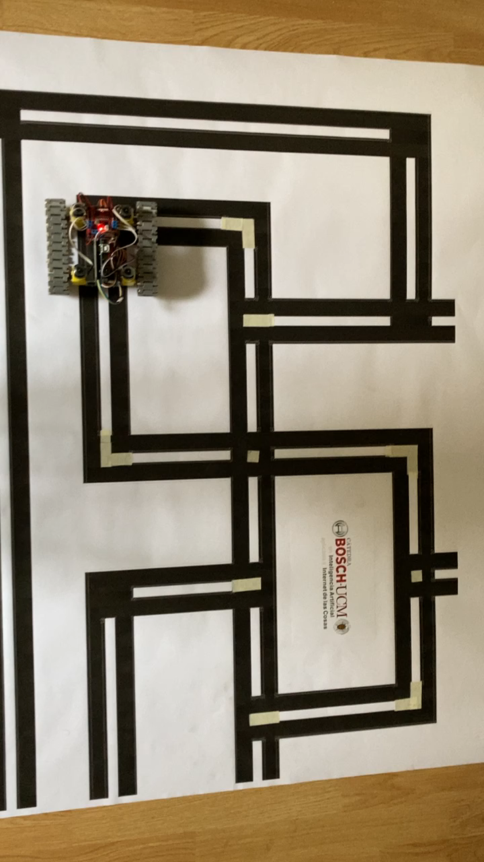
Conclusiones
Notes:
El objetivo final como tal no se ha conseguido, pero aún así se ha conseguido una implementación avanzada. El sistema de comunicación via bluetooth es muy robusto, puedo aguantar proyecto de la escala, todo lo relacionado con el motor del MsPacMan funciona y los mensajes le llegan al robot pasando por el servidor arduino. Lo único que falla es el propio robot y si se tuviera que apostar por algo que falla, yo también hubiera dicho que sería eso ya que es hardware y la parte de la que tengo menos conocimientos. Aún así, sigo orgulloso de lo conseguido.

Slide 29
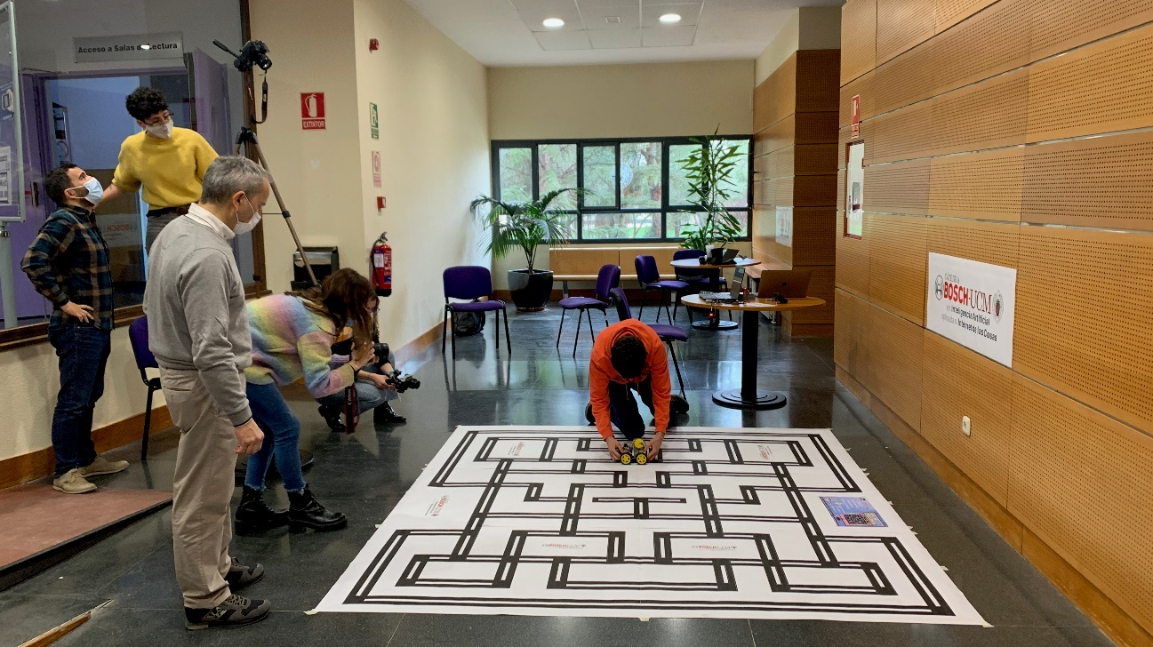
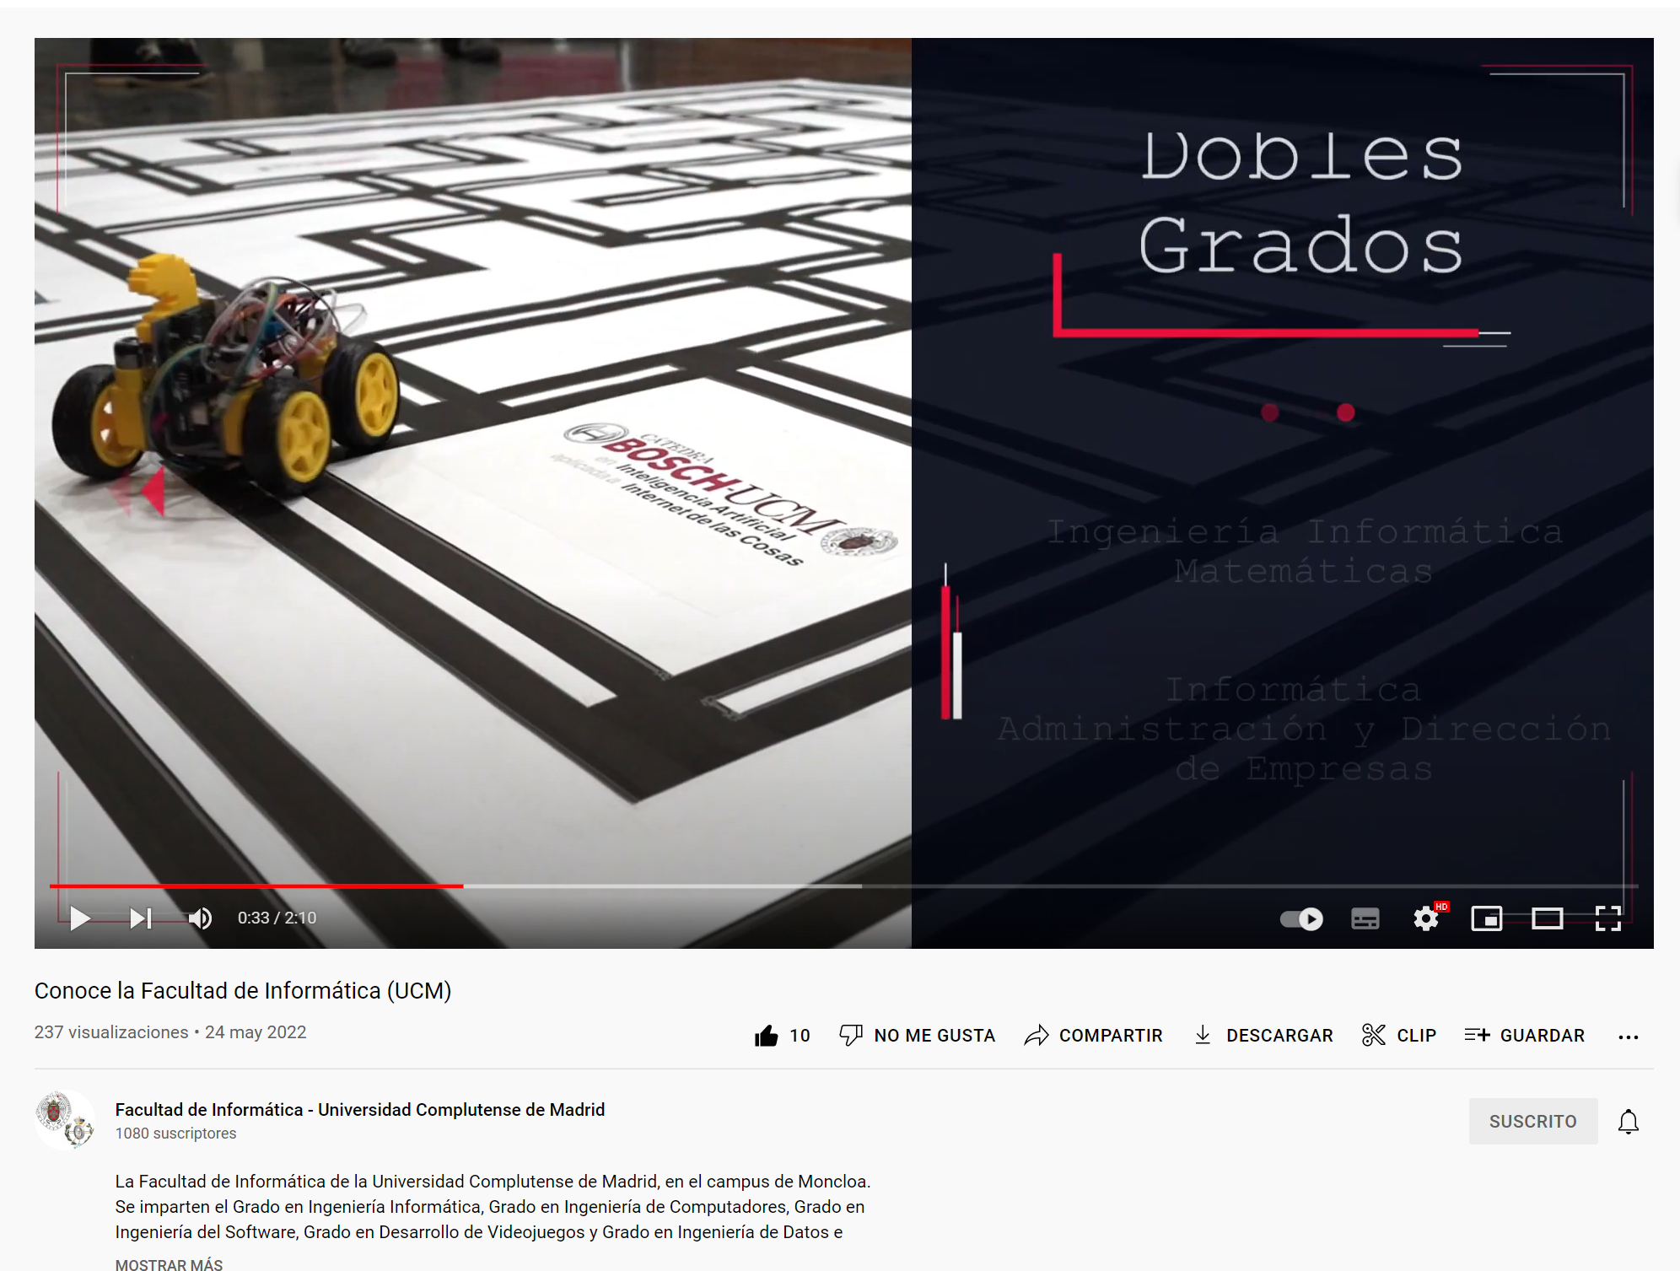
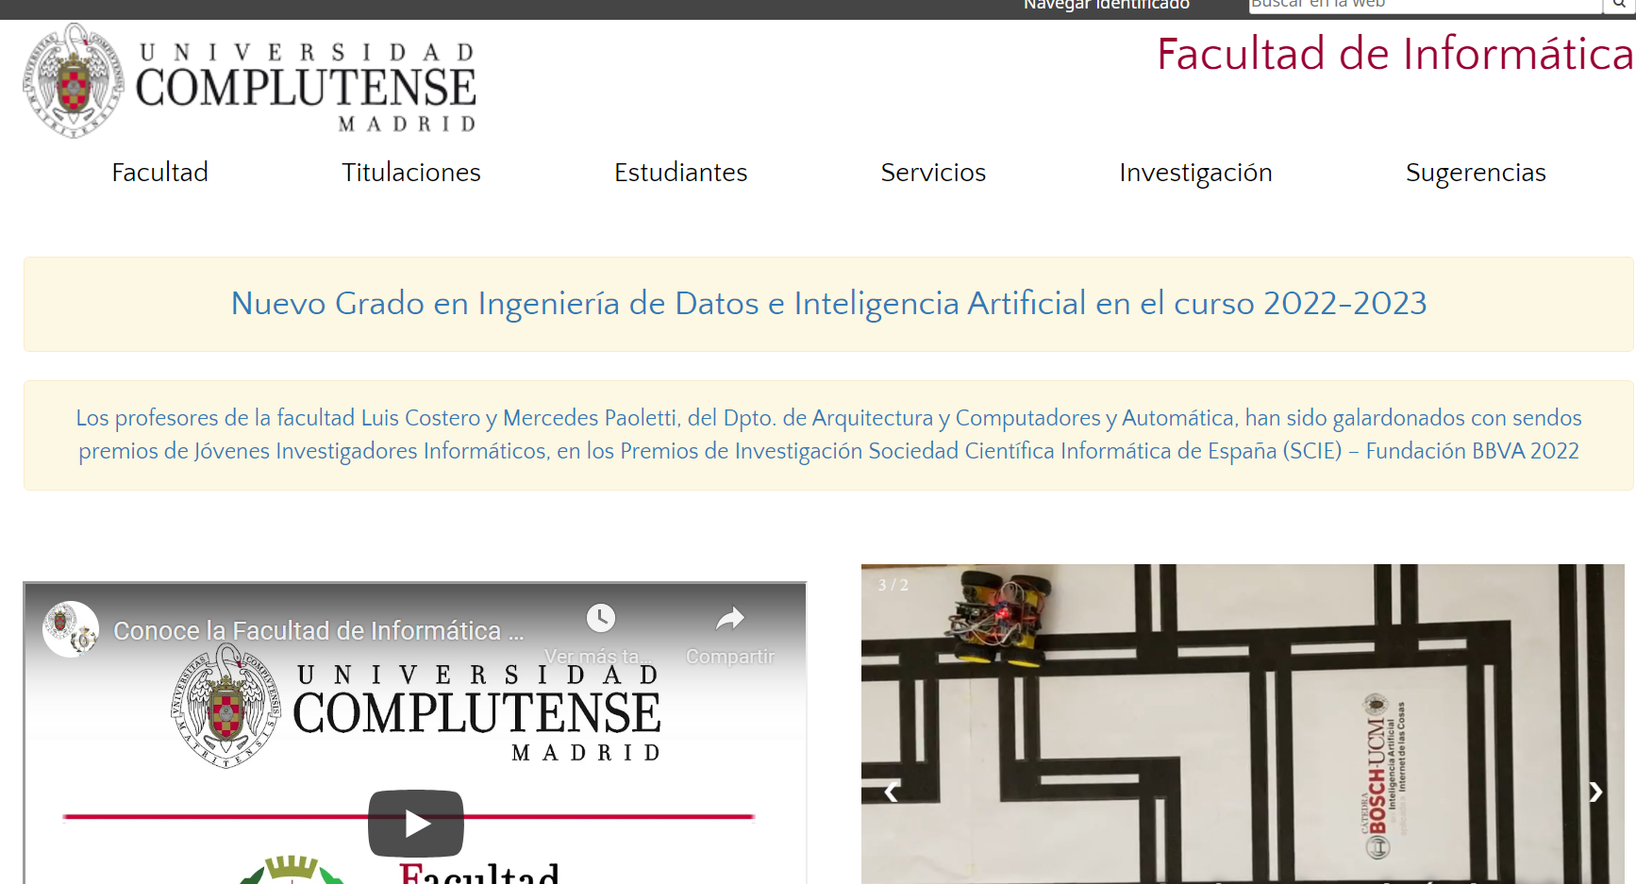

Notes:
Pese a aún no estar terminado, hicimos una jornada de grabación para un spor publicitario de la facultas. Allñi estamos grabando. Luego aquí vemos el video, y bueno, esto es la página oficial de la facultad ahora mismo, allí está el trabajo. También, si todo va bien, en 2023 estaremos en Aula aquí en el IFEMA para mostrar el trabajo

Slide 30
Fin

